Slide 1

如何感受清凉？让风扇清洁带来舒心风

Slide 2
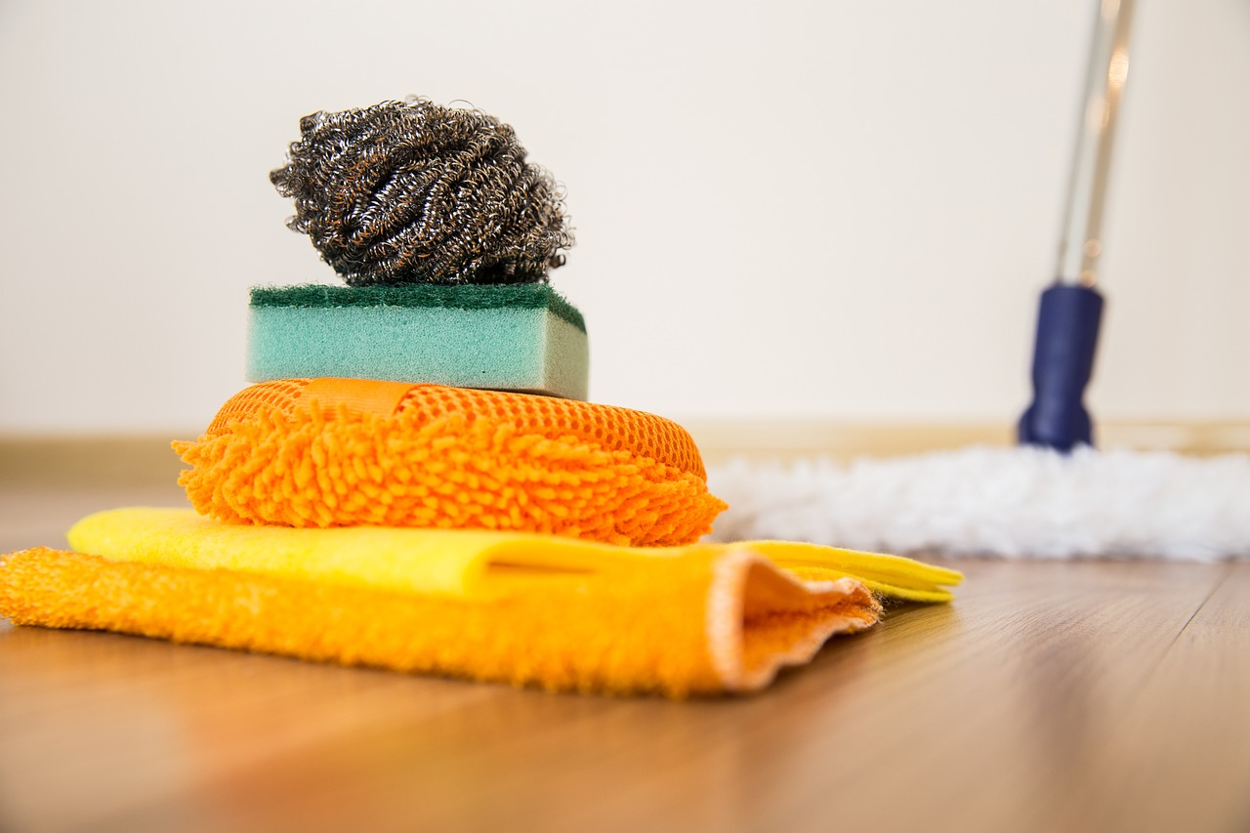

扫除清单 | 风扇清洁 | 全屋清洁
步骤1
断电
风扇清洁
全屋清洁

Slide 3
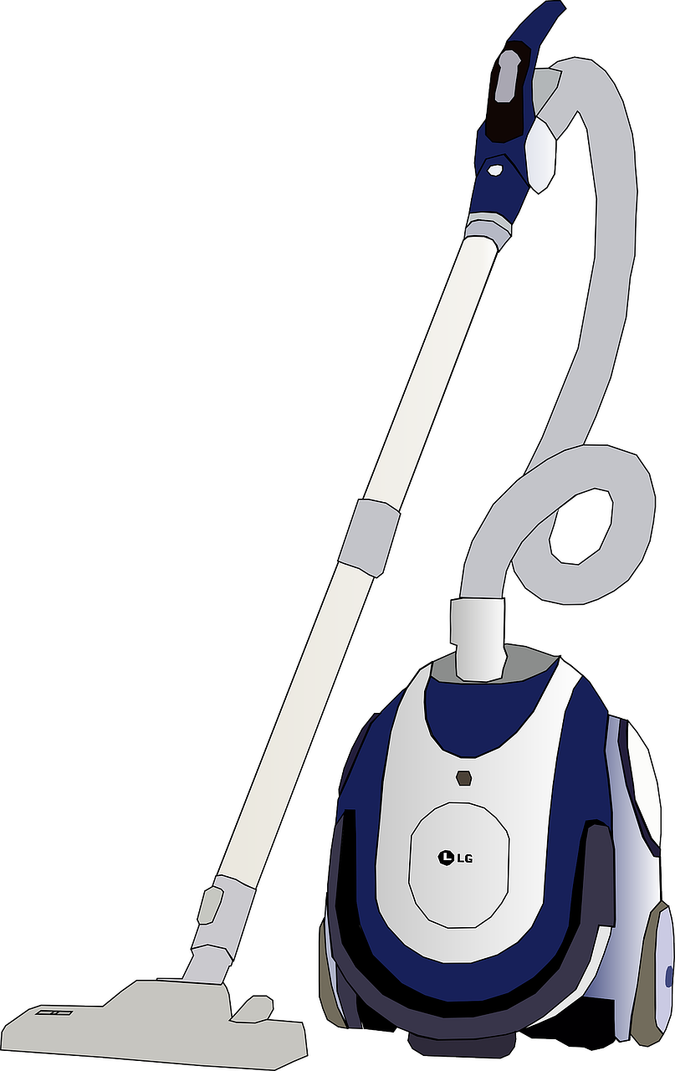
扫除清单 | 风扇清洁 | 全屋清洁
步骤2
拆卸叶片
风扇清洁
确保风扇断电

Slide 4

扫除清单 | 风扇清洁 | 全屋清洁
步骤3
清洗叶片
风扇清洁
取下风扇叶片

Slide 5

扫除清单 | 风扇清洁 | 全屋清洁
步骤4
擦拭外壳
风扇清洁
用水和清洁剂清洗风扇叶片

Slide 6

扫除清单 | 风扇清洁 | 全屋清洁
步骤5
重新安装
风扇清洁
用湿布擦拭风扇外壳

